Slide 1
Выпускная работа слушателя профессиональной переподготовке по программе «Дошкольная педагогика»
«Сопровождение ребёнка с ОВЗ дошкольной образовательной организации»
Выполнил:
Цыпина Е.И.
воспитатель МАДОУ
«Детский сад № 9 «Журавлик»

Slide 2
Обучающийся с ограниченными возможностями здоровья – физическое лицо, имеющее недостатки в физическом и (или) психологическом развитии, подтвержденные психолого-медико-педагогической комиссией и препятствующие получению образования без создания специальных условий. (ст.2 ФЗ «Об образовании в Российской Федерации). В соответствии с Федеральным Законом и ФГОС ДО, каждый ребенок должен иметь равные возможности для полноценного развития в период дошкольного детства независимо от места жительства, пола, нации, языка, социального статуса, психофизиологических и других особенностей (в том числе ограниченных возможностей здоровья).

Slide 3
Цели и задачи:
Цель психолого-педагогического
сопровождения :
создание комплексной системы психолого
педагогических условий, способствующих успешной адаптации, реабилитации и личностному росту детей в социуме.
Задачи:
изучить нормативные документы и методическую литературу по заданной теме;
определить основные этапы сопровождения ребенка с ОВЗ в дошкольной образовательной организации;
описать систему коррекционно-педагогической работы с детьми с ОВЗ в дошкольной образовательной организации.

Slide 4
категории детей с ограниченными возможностями здоровья:
- дети с нарушениями опорно-двигательного аппарата;
- дети с нарушениями слуха (глухие, слабослышащие);
- дети с нарушением зрения (слепые, слабовидящие);
- дети с тяжелыми нарушениями речи;
- дети с задержкой психического развития;
- дети с интеллектуальными нарушениями;
- дети с расстройством аутистического спектра.
- дети со сложным дефектом (сочетание двух и более недостатков в физическом и (или) психическом развитии, с иными ограниченными возможностями здоровья).

Slide 5
дети с ограниченными возможностями здоровья могут получать образование как в группах общеразвивающей, так и в группах комбинированной или компенсирующей направленности.
Группы компенсирующей направленности создаются для осуществления квалифицированной коррекции недостатков в физическом и психическом развитии и дошкольного образования детей с ограниченными возможностями здоровья для различных категорий детей (например, группа для детей с ЗПР; группа для детей с ТНР и др.). В этом случае коррекционная работа должна учитывать особенности развития и специфические образовательные потребности соответствующей категории детей. В группах компенсирующей направленности реализуется адаптированная основная образовательная программа.
Группы комбинированной направленности создаются для организации совместного воспитания и образования здоровых детей и детей с ограниченными возможностями здоровья. Ребенок с ОВЗ может также посещать группу общеразвивающей направленности. В этом случае мы имеем дело с инклюзивным образованием. В группах комбинированной или общеразвивающей направленности для каждого ребенка с ОВЗ разрабатывается адаптированная образовательная программа с учетом их индивидуальных психофизиологических особенностей.

Slide 6
Основные этапы сопровождения ребенка с ОВЗ в дошкольной образовательной организации
1. диагностический- сбор необходимой информации об особенностях психофизического развития ребенка. Диагностика проводится всеми специалистами;
2. консультативно-проектный - специалисты обсуждают возможные варианты решения проблемы, определяют наиболее эффективные методы и приемы коррекционной работы, составляют индивидуальные программы, распределяют обязанности по их реализации, уточняют сроки;
3. деятельностный - реализуются индивидуальные программы комплексного сопровождения детей с ОВЗ. Специфика сопровождения такова, что каждый специалист выполняет определенные задачи в области своей предметной деятельности;
4. рефлексивный - проводится мониторинг достижений ребенка, анализ выполнения поставленных задач всеми участниками сопровождения, анализ эффективности программы, её дальнейшая корректировка. Этот этап может стать заключительным в реализации индивидуальной программы сопровождения.

Slide 7
Комплексное сопровождения детей с ОВЗ в группах компенсирующей направленности
На основании Федерального Закона «Об образовании в Российской Федерации» № 273 от 29.12.2012 года (ст. 55 п. 3), дети с ограниченными возможностями здоровья принимаются на обучение по адаптированной основной общеобразовательной программе только с согласия родителей (законных представителей) и на основании рекомендаций территориальной психолого-медико-педагогической комиссии.
В службу сопровождения в дошкольном образовательном учреждении входят различные специалисты (медицинский работник, учитель дефектолог, учитель логопед, педагог-психолог, воспитатель, музыкальный руководитель, инструктор по физической культуре).

Slide 8
Воспитатели:
Определяют уровень развития разных видов деятельности ребенка,
Особенности коммуникативной активности и культуры,
Уровень формирования целенаправленной деятельности,
Навыков самообслуживания согласно возрастному этапу,
Реализуют рекомендации учителя-дефектолога, учителя-логопеда, педагога-психолога, медицинского работника.

Slide 9
Технологии, формы и методы работы с детьми с ОВЗ
В процесс обучения детей с ОВЗ необходимо учитывать их психолого-педагогические характеристики, такие как повышенная утомляемость, слабая концентрация внимания, низкая работоспособность. Эти особенности стоит учитывать при выборе формы обучения.
Например, следует уменьшить продолжительность занятий, чаще менять виды деятельности и выделять больше времени на любые задачи. Но это не значит, что ребенка с ОВЗ нужно отделять от основной группы. Важно выявить их сильные стороны, интересы, предрасположенность ребенка к какой-либо деятельности и опираться на них в обучении.
Основная задача воспитателя в групповой работе - найти те методы, которые будут доступны и интересны всем участникам группы.

Slide 10
Важной составляющей психолого-педагогического сопровождения
Основная задача воспитателя в групповой работе - найти те методы, которые будут доступны и интересны всем участникам группы. Психологи рекомендуют использовать такие коррекционно-развивающие технологии:
Игротерапия,
Психогимнастика,
Сказкотерапия
Куклотерапия,
Игры с песком.

Slide 11
Игротерапия:
воздействует на детей через игру. В непринужденной обстановке дети учатся взаимодействию с другими людьми, познают мир и расширяют кругозор.

Slide 12
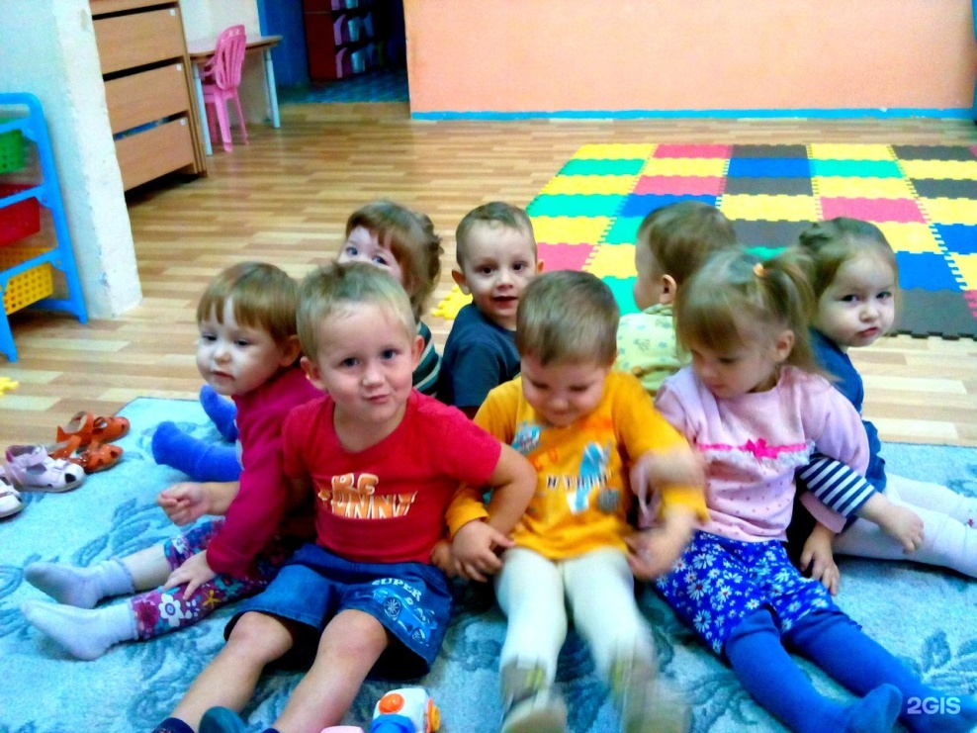
Психогимнастика:
комплексы упражнений и игр, которые помогают расслаблять мышцы, выражать чувства и раскрепощаться эмоционально. Такие упражнения развивают познавательную и эмоционально-личностную сферу.

Slide 13
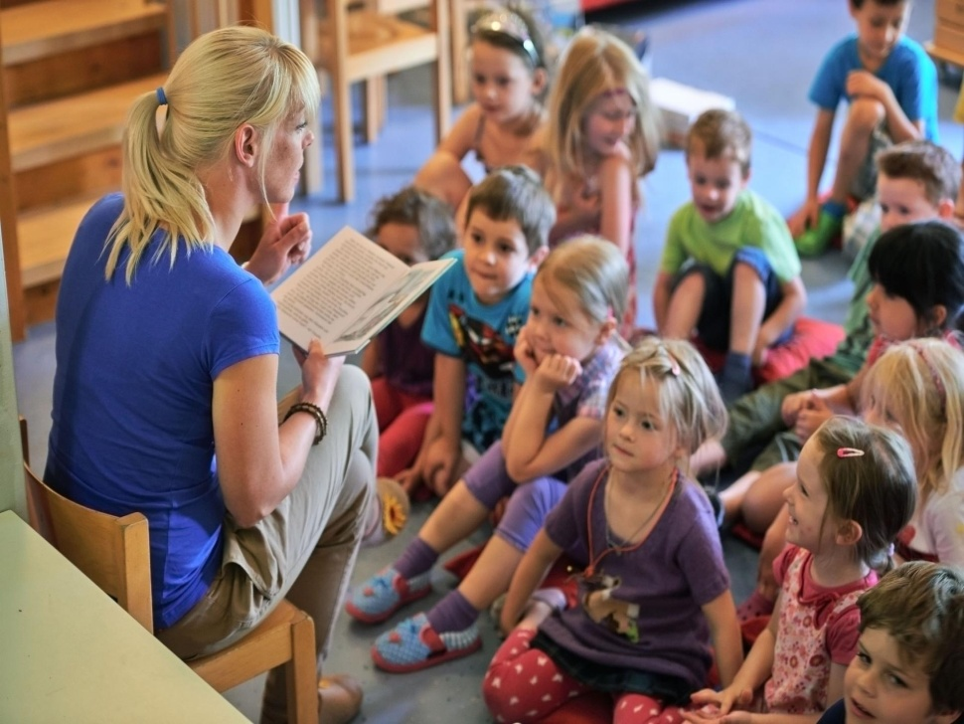
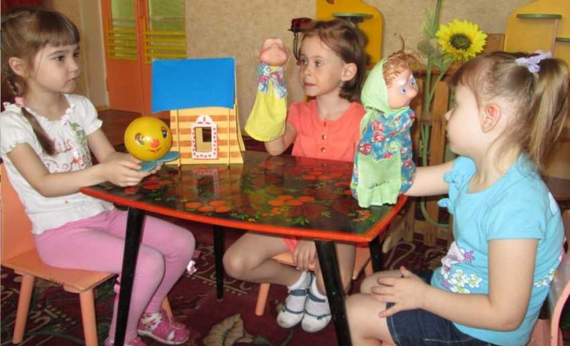
Сказкотерапия, Куклотерапия
позволяет погрузить ребенка в определенную ситуацию на примере сказочных персонажей. Таким образом он развивает воображение, учится справляться со страхами и проживать свои эмоции. Куклотерапия работает по принципу сказкотерапии, только вместо сказки воспитатель воспроизводит кукольный театр.

Slide 14
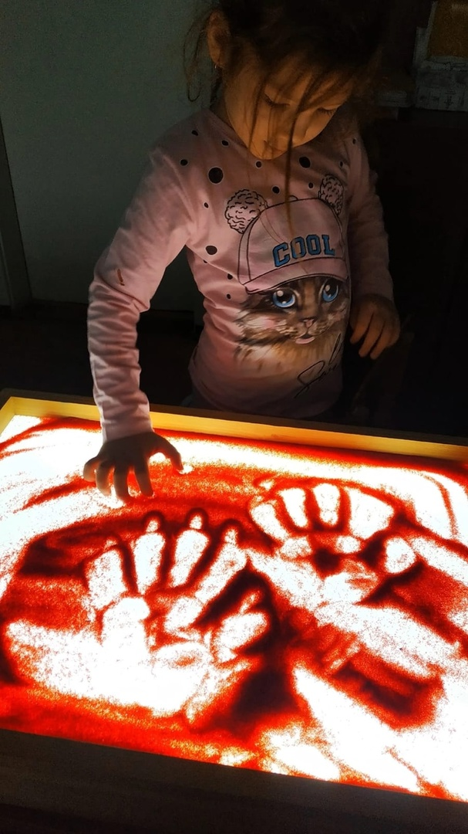
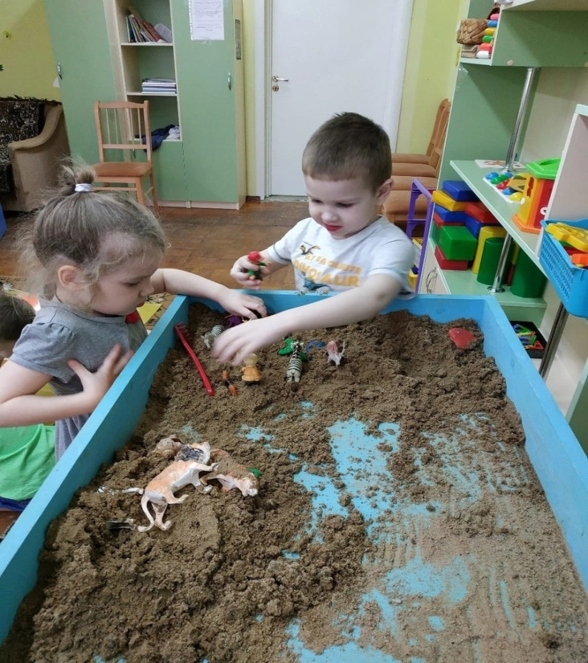
Песочная терапия:
даёт возможность выразить ребёнку, то для чего трудно подобрать слова, увидеть в себе то, что обычно ускользает от сознательного восприятия. Игры с песком очень интересны детям, они успокаивают и расслабляют ребёнка и, значит, обеспечивают наиболее успешное выполнение задания.

Slide 15
Особенности взаимодействие ДОО с семьей
Вовлечение родителей в коррекционно-педагогическое воздействие влечёт за собой рост их активности, повышение педагогической компетентности, а также меняет характер отношений родителей к ребёнку и его особенностям.
Практика показывает, что осознанное включение родителей в совместный с педагогами коррекционный процесс позволяет значительно повысить его эффективность
(проведение консультаций, тренингов, практикумов по реализации коррекционно-развивающих задач; проведение открытых занятий)

Slide 16
Заключение
Достижение эффективности в коррекционно-развивающей работе возможно за счет взаимодействия всех участников педагогического процесса и в совместном решении образовательных, воспитательных и коррекционных задач.
Единообразие подходов к работе с детьми, преемственность в требованиях, а также в содержании и методах коррекционной, учебной и воспитательной работы, комплексность и многообразие средств развития детей, устранение имеющихся у них недостатков, использование ведущего вида деятельности – залог успеха в работе.

Slide 17
Спасибо за внимание!

